Slide 1
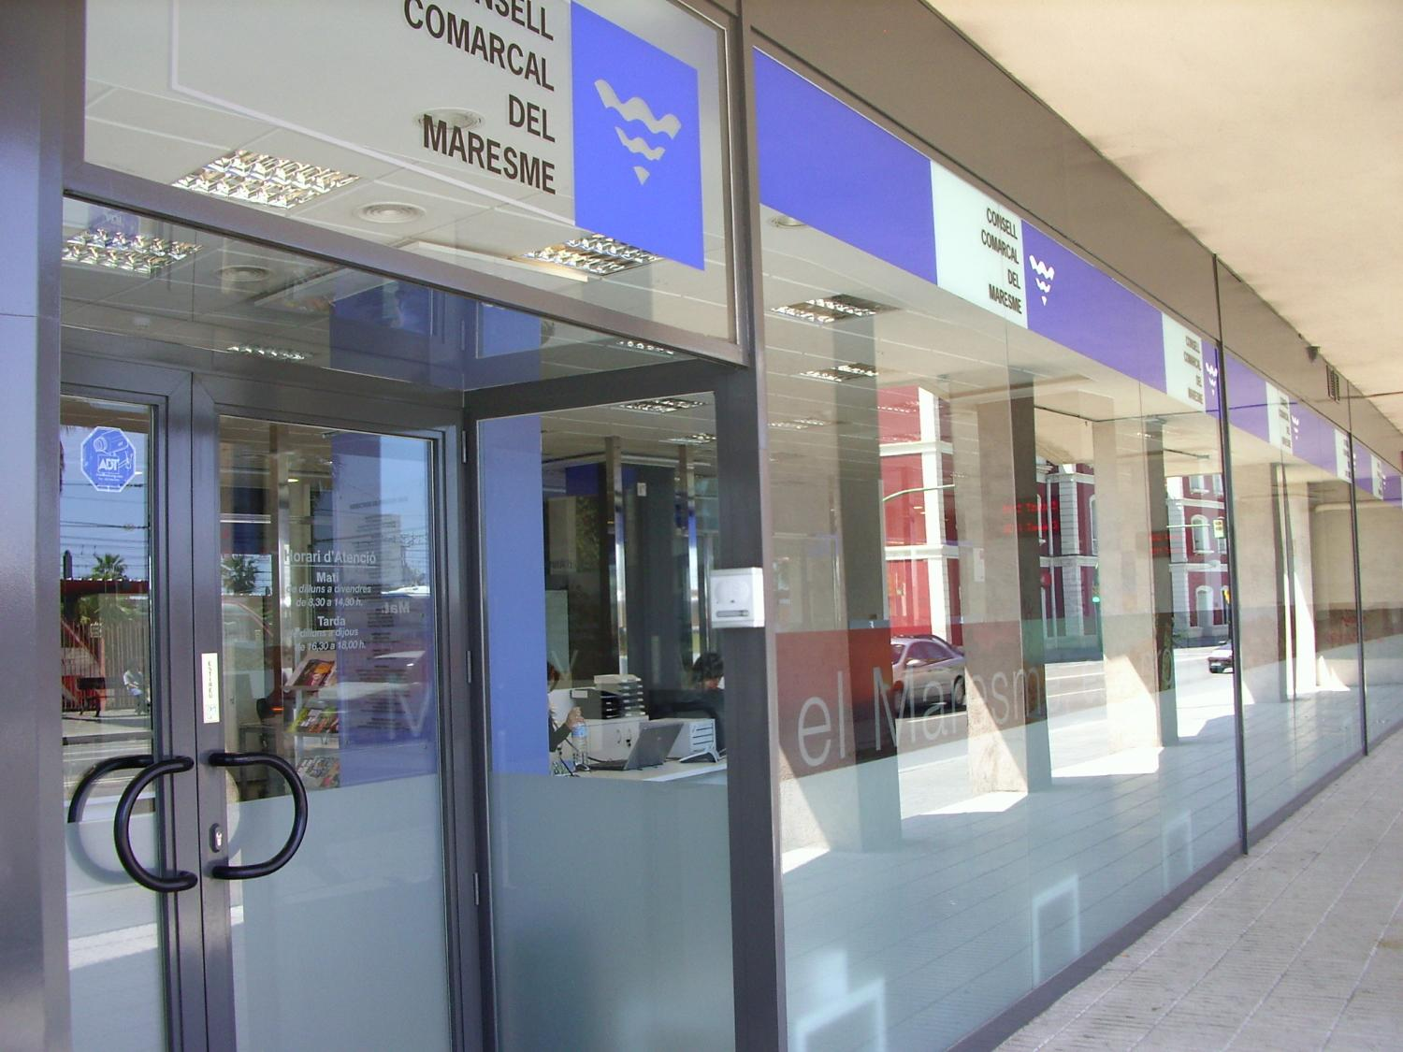
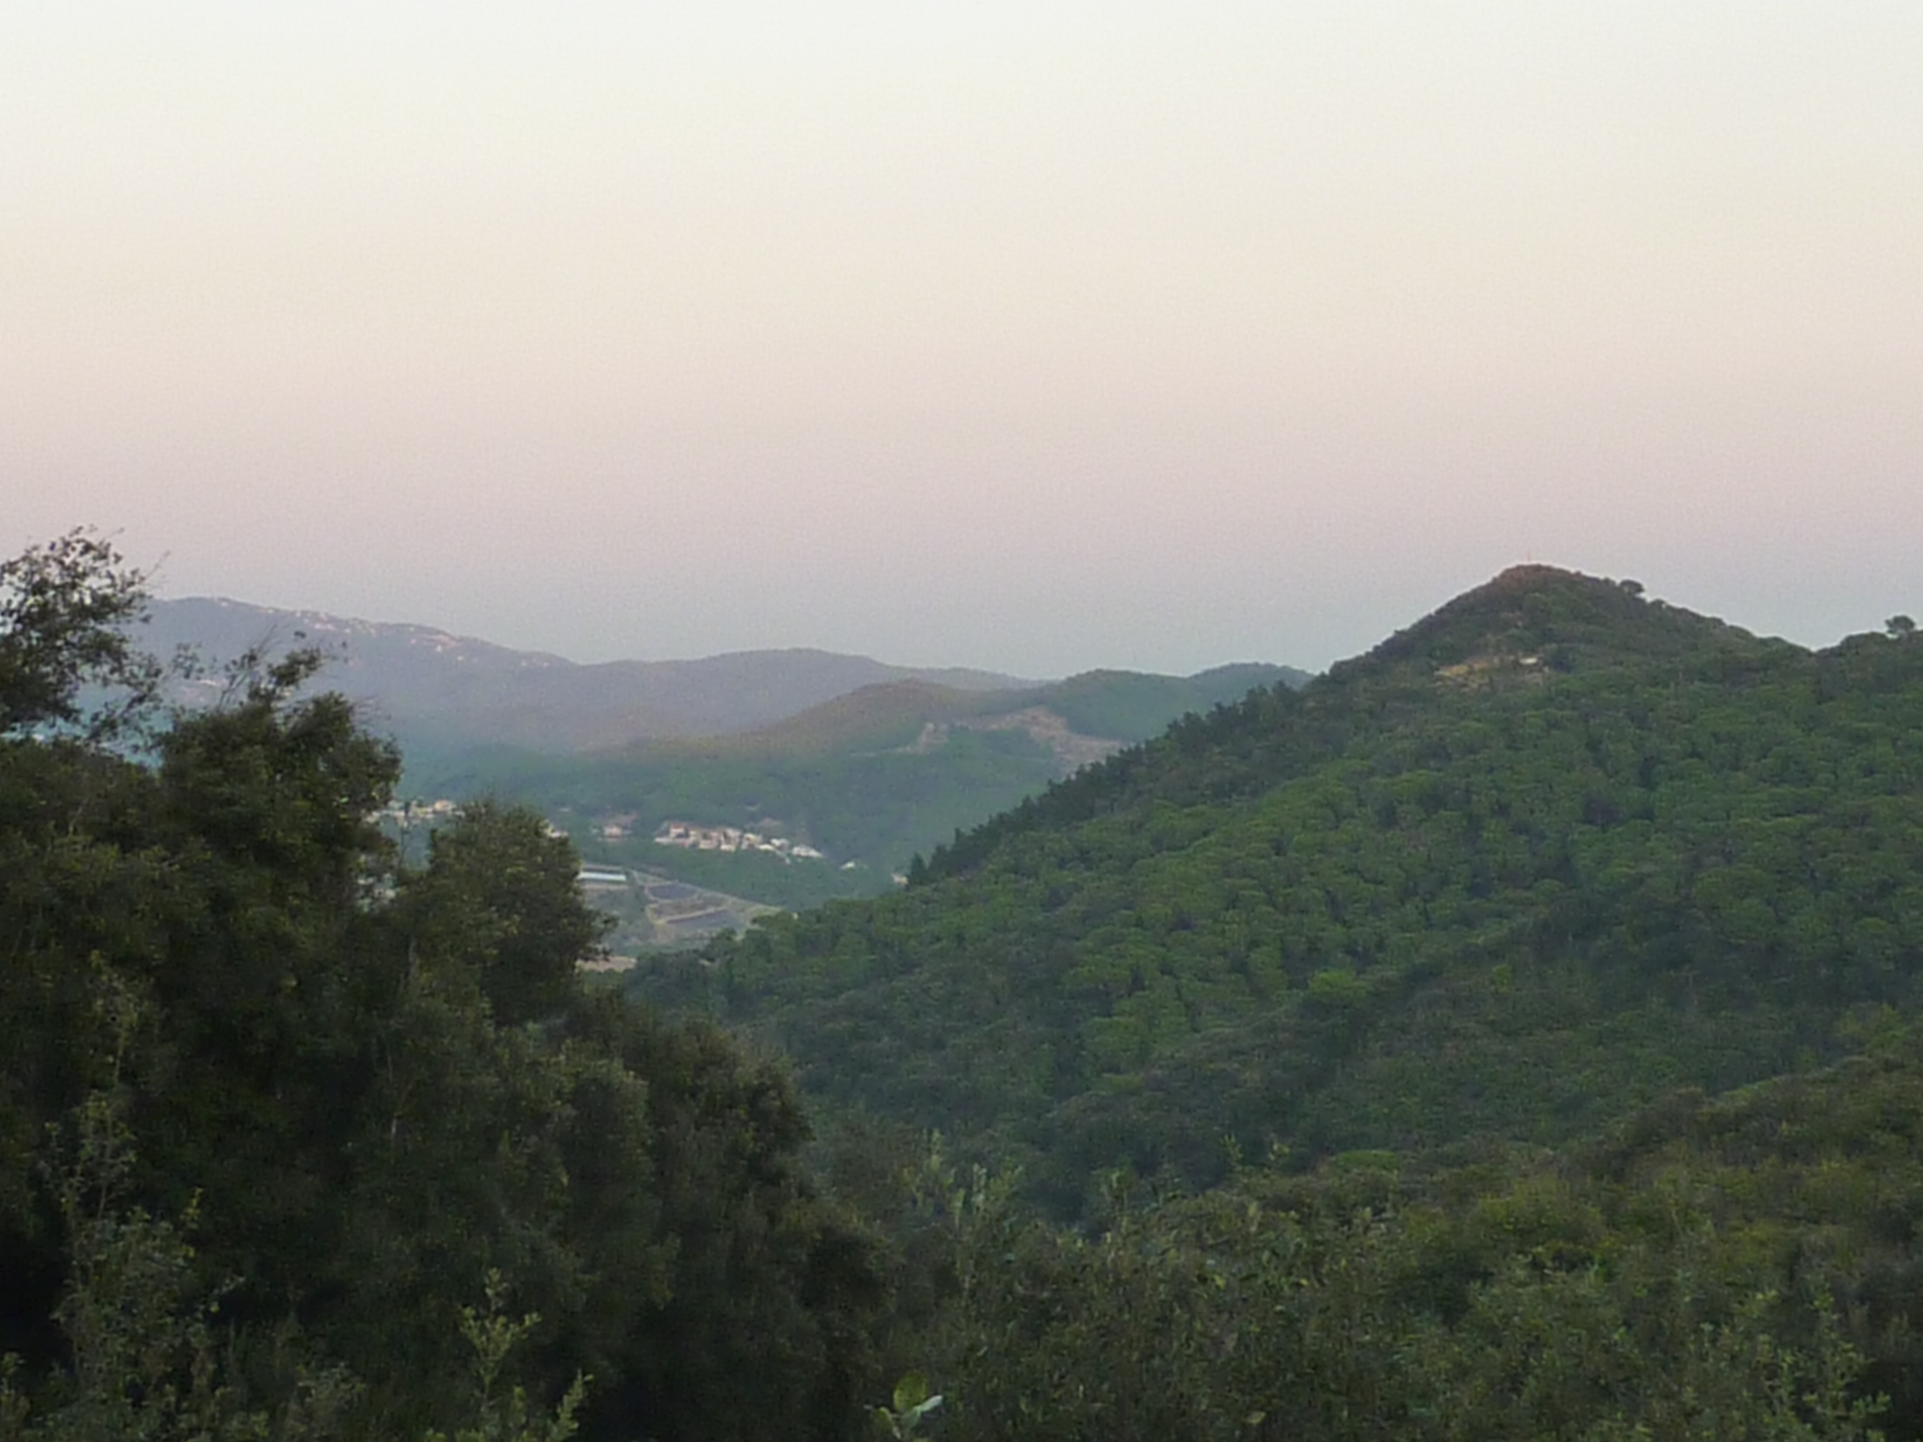
El Maresme
i el Consell Comarcal

Slide 2
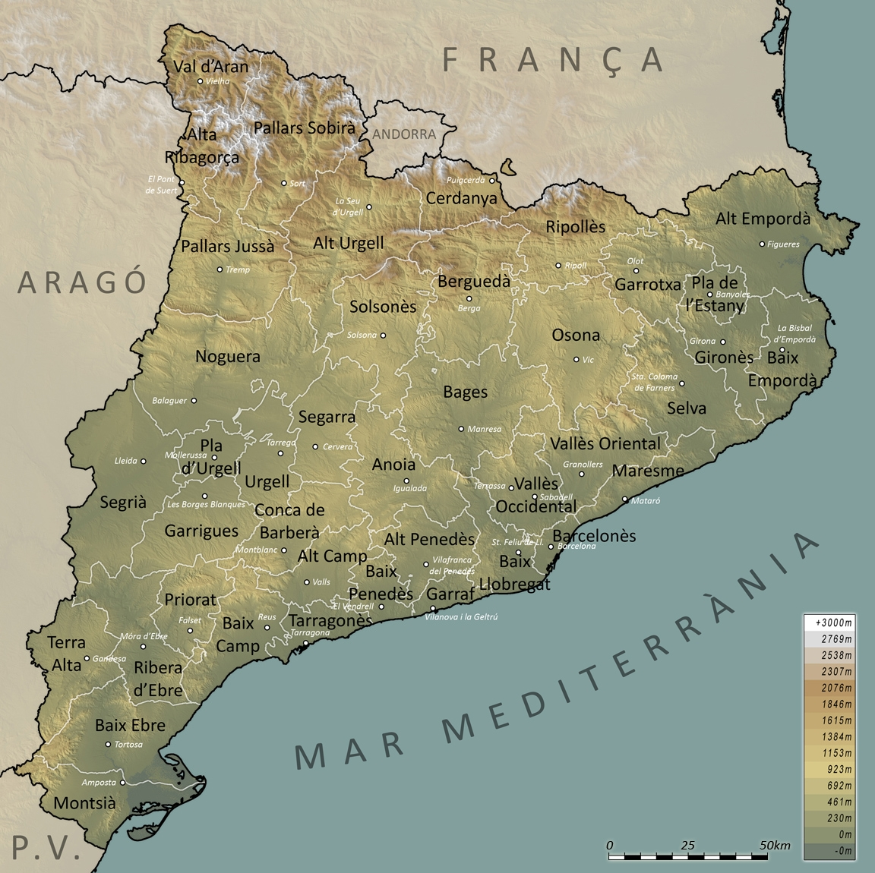
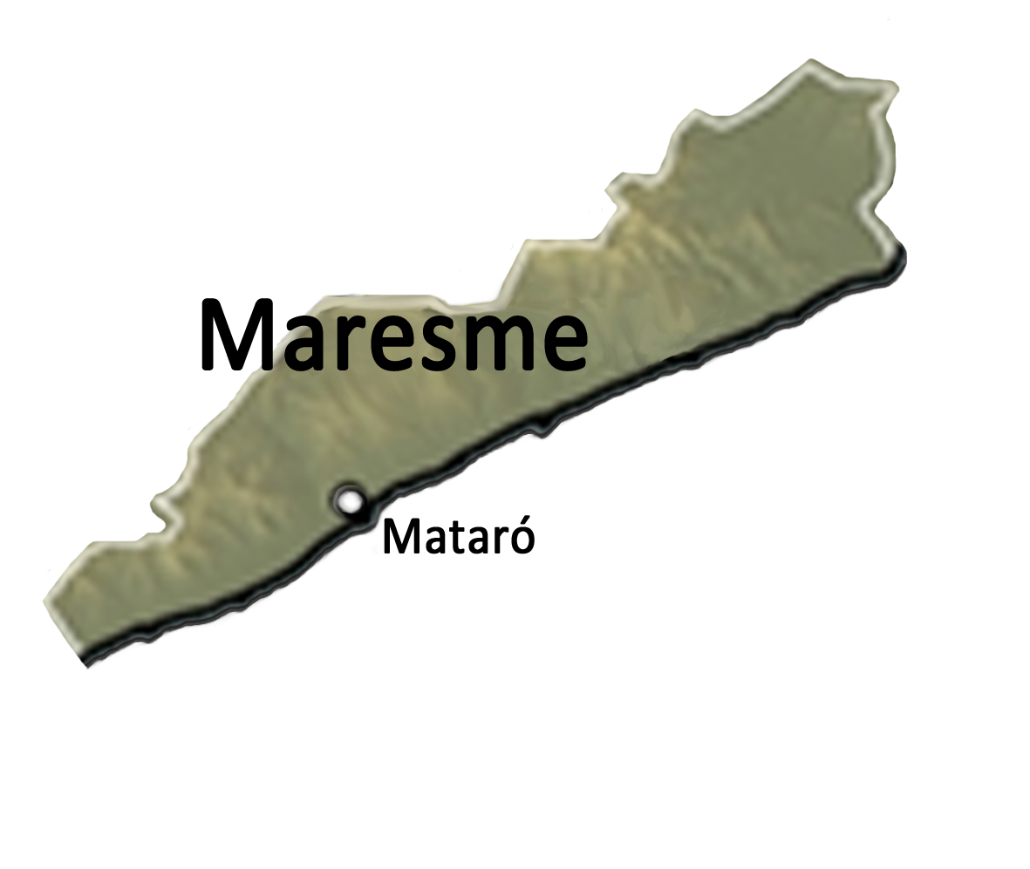
La comarca del Maresme entre El Barcelonès, la Selva i el Vallès Oriental

Slide 3
La comarca del Maresme i els seus 30 municipis entre
el mar i la
muntanya
La Serralada Litoral
Tordera
Palafolls
Sant Iscle de Vallalta
Sant Cebrià
de Vallalta
Malgrat de Mar
Santa Susanna
Arenys de Munt
Pineda de Mar
Dosrius
Calella
Sant Pol de Mar
Canet de Mar
Arenys de Mar
Argentona
Caldes d’Estrac
Sant Vicenç de Montalt
Òrrius
Sant Andreu de Llavaneres
Cabrils
Mataró
Vilassar de Dalt
El Mar Mediterrani
Alella
Teià
Premià de Dalt
Cabrera de Mar
Vilassar de Mar
Tiana
Premià de Mar
El Masnou
Montgat

Slide 4
La comarca del Maresme,
en dades
30 municipis
437.919
habitants
1 escut
La 4a comarca més poblada de Catalunya
398,9
Km²
1 capital
Mataró
48
37
Km de costa
de platja
245
Km²són boscos
3 Parcs Naturals
la 8a població de Catalunya amb
més habitants
124.280

Slide 5
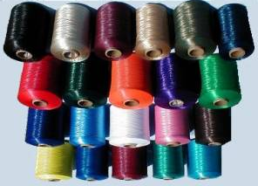
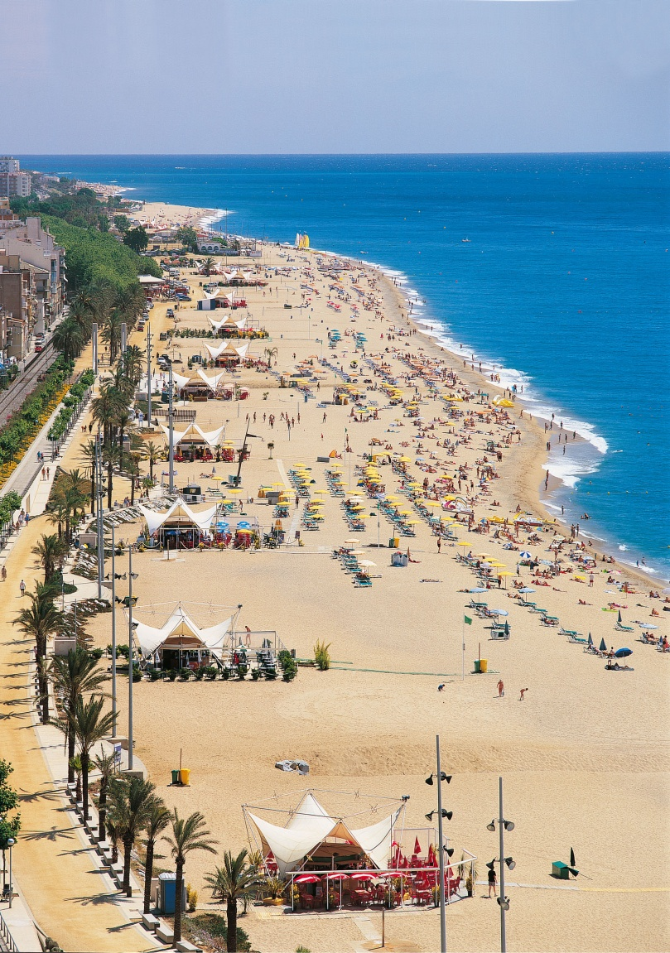
La comarca del Maresme,
economia
Agricultura
1%
Indústria
16%
principalment
tèxtil
Construcció
9%
Serveis
74%
principalment
turisme

Slide 7
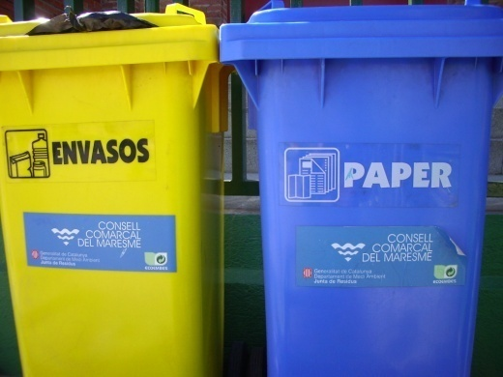
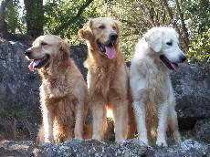
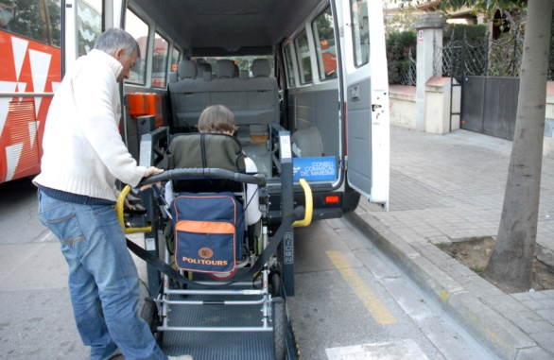
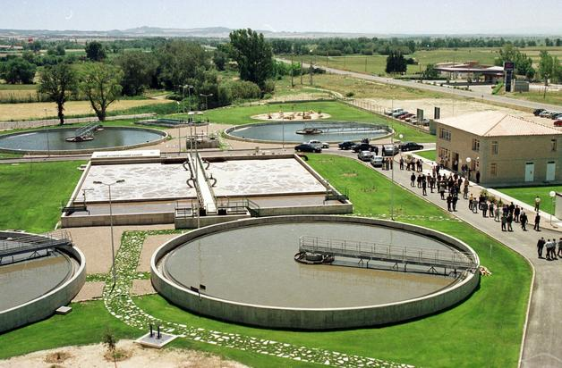
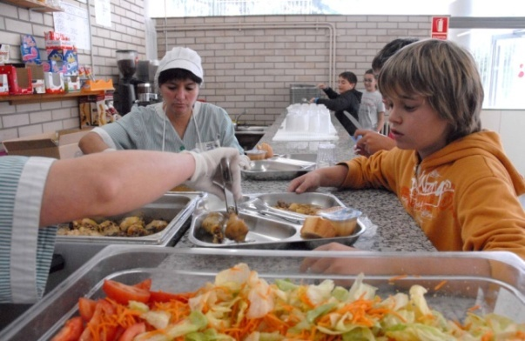
Què és ?
Tordera
Palafolls
Sant Iscle de Vallalta
És una administració pública que dóna servei a tots els municipis de la comarca del Maresme.
Sant Cebrià
de Vallalta
Malgrat de Mar
Santa Susanna
Dosrius
Arenys de Munt
Pineda de Mar
Calella
Sant Pol de Mar
Canet de Mar
Arenys de Mar
Argentona
Caldes d’Estrac
Sant Vicenç de Montalt
Òrrius
Sant Andreu de Llavaneres
Cabrils
Mataró
Vilassar de Dalt
Alella
Teià
Premià de Dalt
Cabrera de Mar
Tiana
Vilassar de Mar
Premià de Mar
El Masnou
Montgat

Slide 8
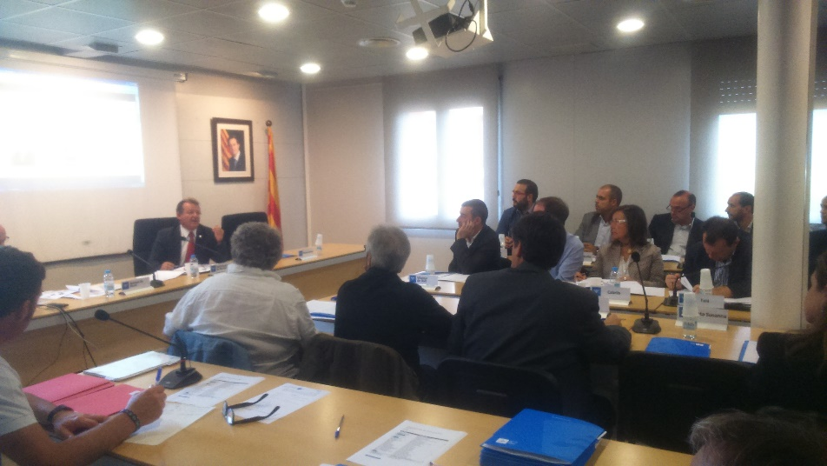
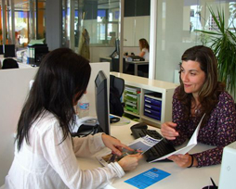
Qui hi
treballa?
personal tècnic i
administratiu
polítics

Slide 9
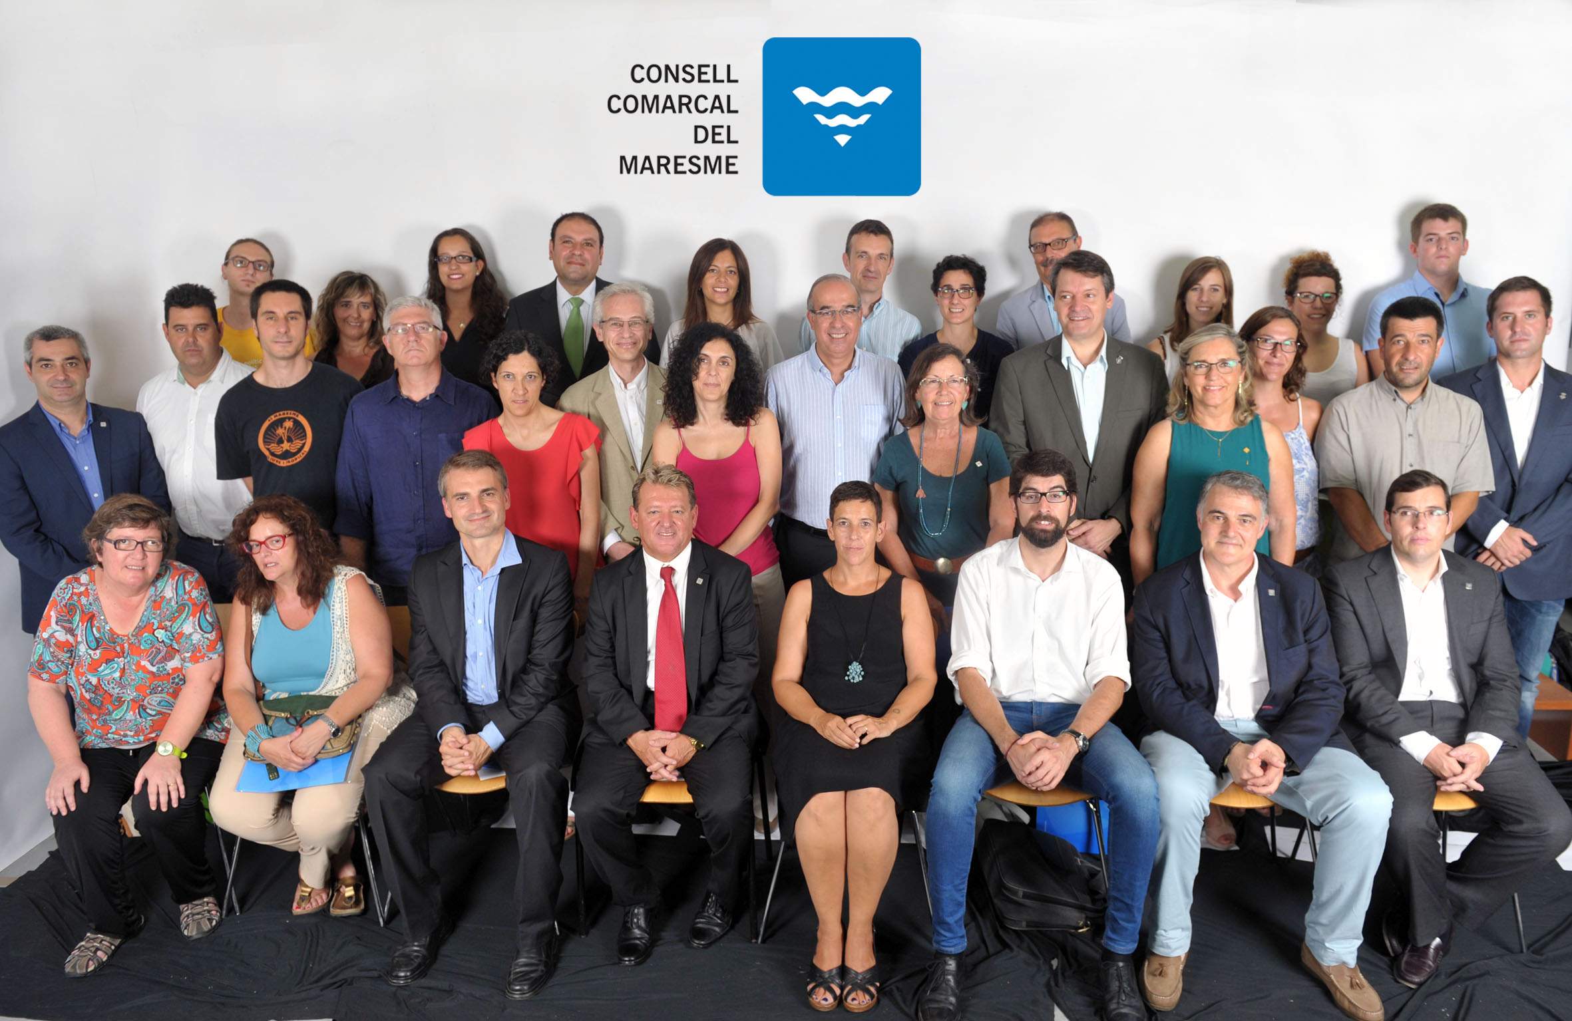
Els polítics
Què fan i com s’escullen?

Slide 10
Els polítics
Actualment el govern el formen
ERC, CIU i PSC,, el president és Miquel Àngel Martínez i Camarasa qui és també alcalde de Sant Vicenç de Montalt.
Al Consell hi ha 33 polítics que s’anomenen consellers/es comarcals i que escullen 1 president.
En aquest mandat, al CCM hi ha els següents partits:
ERC: 9 consellers i conselleres
CiU: 9 consellers i conselleres
PSC: 6 consellers i conselleres
CUP: 3 consellers i conselleres
PP: 2 consellers
ICV: 2 consellers i conselleres
C’s: 2 consellers
Els consellers/es comarcals han de ser regidors o regidores d’algun municipi de la comarca.
Després de les eleccions municipals, els partits polítics escullen els seus representants al Consell Comarcal.

Slide 11
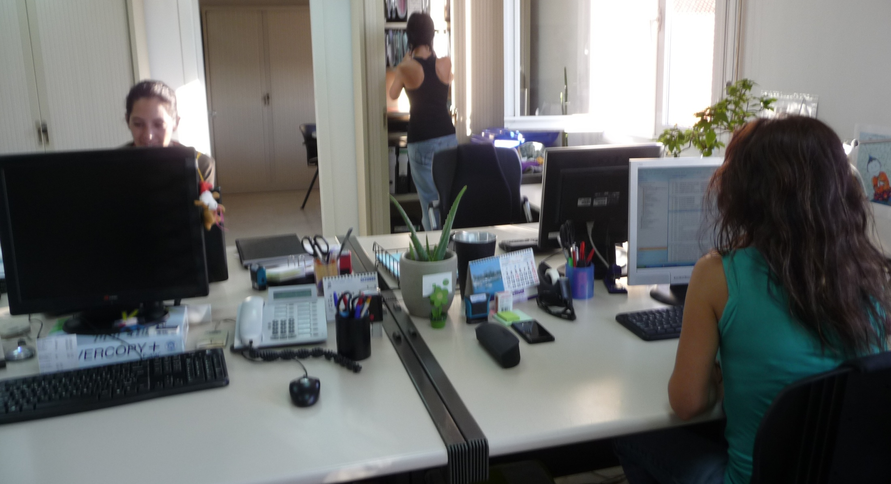
El personal tècnic i administratiu
Quants són? Què fan?

Slide 12
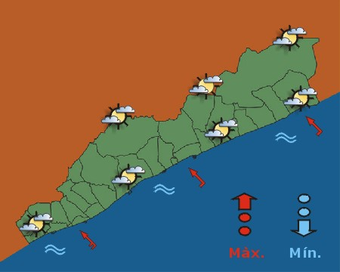
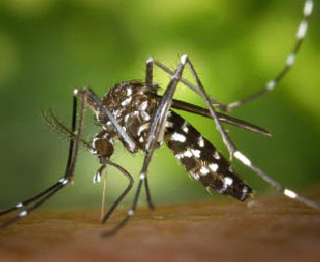
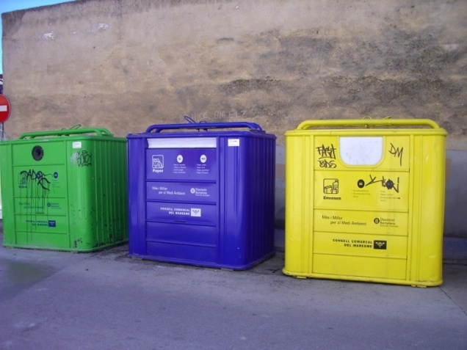
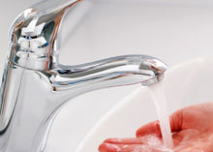
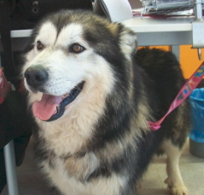
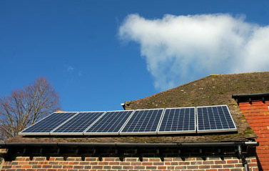
Què fa el Consell pel medi ambient?
Àrea de Medi Ambient

Slide 13
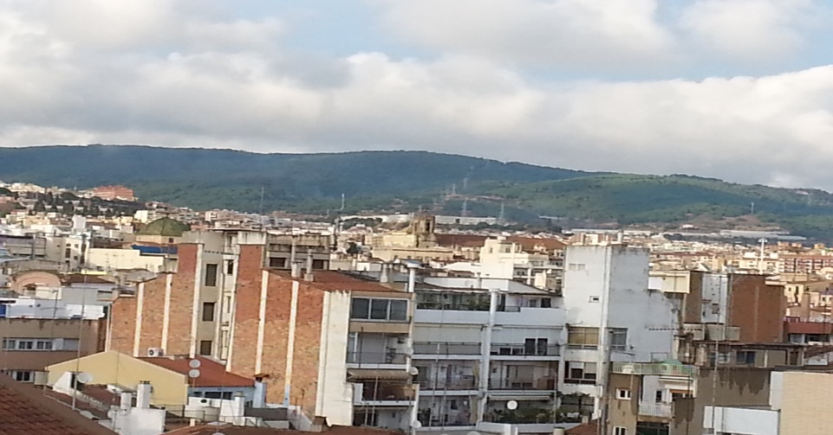
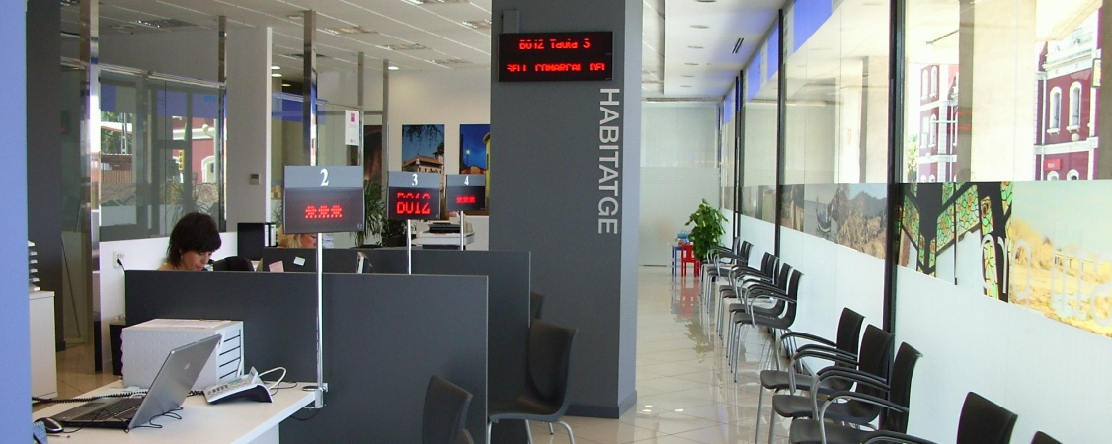
Què fa el Consell per col·laborar amb els municipis?
Àrea de Serveis als municipis i Planificació

Slide 14
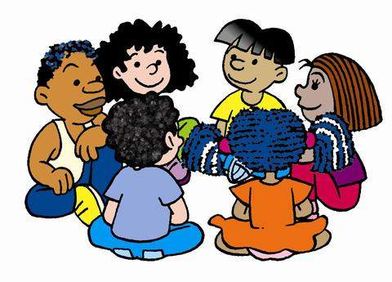
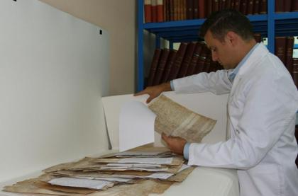
Què fa el Consell per ajudar a les persones?
Àrea de Benestar Social, Cultura, Consum i Salut Pública

Slide 15
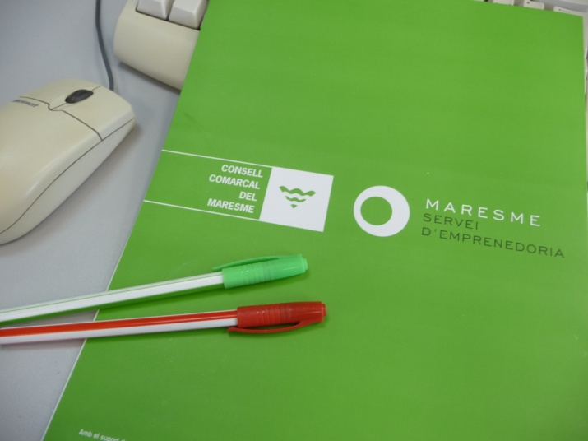
Què fa el Consell per a promocionar la comarca?
Àrea
de Promoció Econòmica

Slide 16
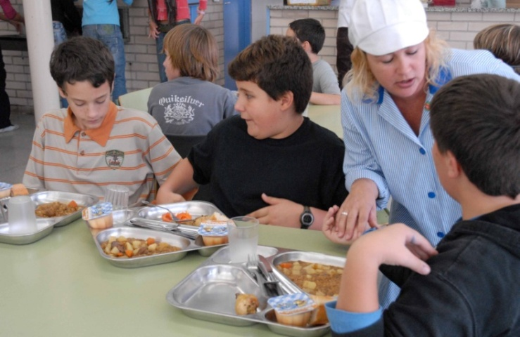
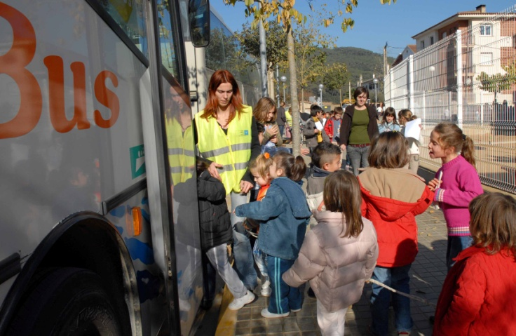
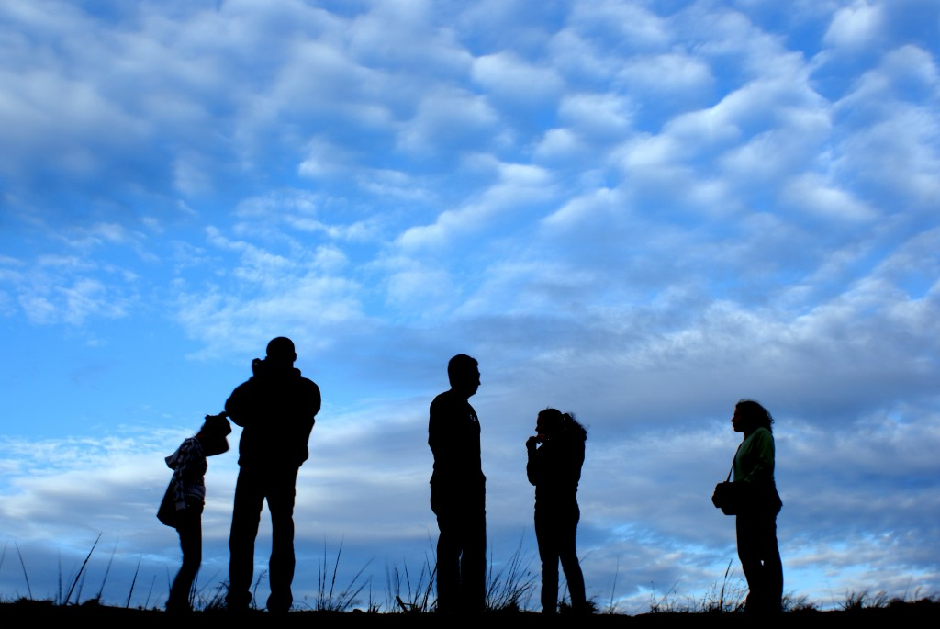
Què fa el Consell per a promocionar la comarca?
Àrea
D’Educació i Joventut

Slide 17
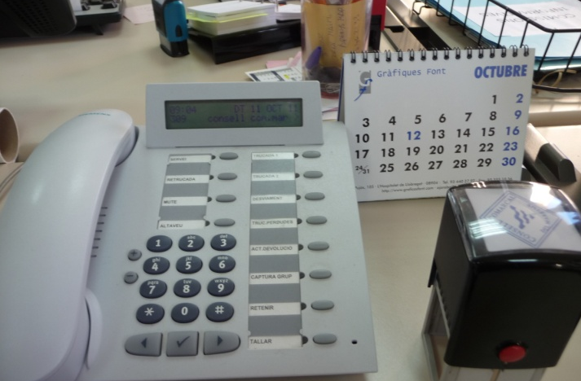
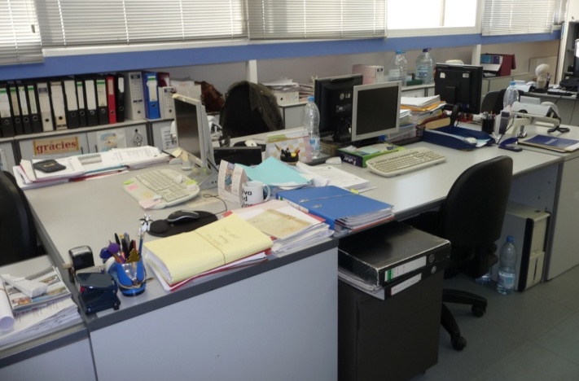
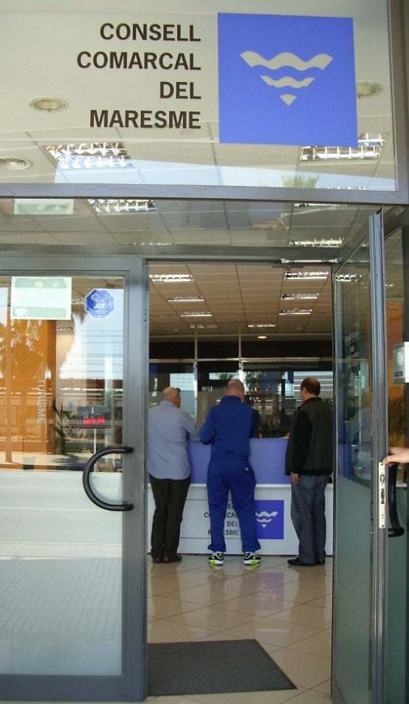
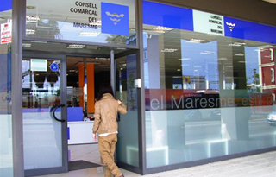
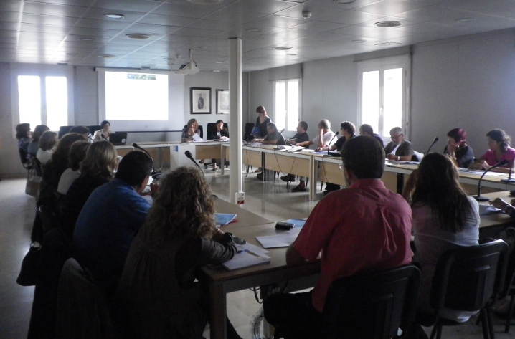
Com ho fa el Consell per donar aquests serveis?
Àrea de Serveis Generals

Slide 18
MOLTES GRÀCIES PER LA VOSTRA VISITA ;-)

Slide 19
?
?
CONCURS
Quants municipis hi ha al Maresme?
12
84
30

Slide 20
?
?
CONCURS
Quin és un municipi del Maresme?
Arenys
de la Muntanya
Arenys
de
Munt
Arenys d’allà Dalt

Slide 21
?
?
CONCURS
Quin és l’escut del Maresme?

